Slide 1
FONDO CARÁCTER SOCIAL Y REHABILITACION DE DROGAS 6% FNDR 2017 División de Desarrollo Regional
Gobierno Regional de Magallanes y Antártica Chilena

Slide 2
Recursos Disponibles
INSTITUCION | MONTO $
MUNICIPALIDADES | 100.000.000
OTRAS ENTIDADES PUBLICAS | 60.000.000
INSTITUCIONES PRIVADAS SIN FINES DE LUCRO | 400.000.000
TOTAL | 560.000.000
PROVINCIA | MONTO $
MAGALLANES Y ÚLTIMA ESPERANZA | 12.000.000
TIERRA DEL FUEGO Y CABO DE HORNOS | 13.000.000
TODAS LAS ENTIDADES POSTULANTES DEBEN TENER DOMICILIO EN LA REGIÓN DE MAGALLANES Y ANTÁRTICA CHILENA

Slide 3
Tipos de Iniciativas Financiables
ACTIVIDAD | DESCRIPCION
Formación y capacitación | Iniciativas destinadas a solventar la ejecución de talleres, seminarios, cursos, clínicas, encuentros y todo tipo de actividades destinadas a la formación del público en general en el ámbito social.
Apoyo | Iniciativas destinadas a solventar gastos que van en ayuda de personas en situación de vulnerabilidad social, tales como: Personas en situación calle, Víctimas de violencia intrafamiliar, Enfermos, postrados, Niños y/o jóvenes en situación de riesgo social, Adultos mayores, Personas privadas de libertad o familiares, Personas con discapacidad, Mujeres jefas de hogar, Integrantes de pueblos originarios y minorías, siempre y cuando se encuentren en condición de desmedro frente a otros grupos de la comunidad.

Slide 4
Topes de Financiamiento por Categoría de Gastos
CATEGORIA | % TOPE DE FINANCIAMIENTO
GASTOS EN PERSONAL | Máx. 30%
GASTOS DE OPERACIÓN | Máx. 99%
GASTOS DE INVERSIÓN | Máx. 20%
GASTOS DE DIFUSIÓN | Min. 1% Máx. 3%

Slide 5
CATEGORIA EN PERSONAL | TOPE MAX. 30%
Recurso humano indispensable. Las Municipalidades y Otras Entidades Públicas podrán contratar personal a honorarios sólo y exclusivamente para la ejecución de la actividad, no para cumplir funciones del Servicio. No podrán percibir honorarios funcionarios públicos (Planta o Contrata) y Honorarios que trabajen en instituciones públicas. Asimismo, no se podrán pagar honorarios a personal que trabaje en la entidad postulante, para lo cual la entidad postulante deberá emitir un certificado que indique que no incluye dentro de la nómina de honorarios a personas con esta característica. Los topes máximos de horas cronológicas/hombres serán de: Valor x hora Profesional hasta $12.000 Valor x hora Otros hasta $10.000 Máximo 3 veces a la semana, mínimo una vez a la semana. Horas por día: mínimo dos.
.

Slide 6
CATEGORIA EN OPERACIÓN MONTO MÁX. 99%
Son los necesarios para la organización de la iniciativa y están destinados a financiar la realización así como también aquellos equipos, implementos y equipamiento menor que sea estrictamente necesario para ejecutar la iniciativa, Arriendo de equipos. Materiales de trabajo (relacionados a la actividad) Alojamientos Fletes Alimentación (se entiende por alimentación, desayuno, almuerzo, cena, canastas familiares exclusivamente para beneficiarios directos). La colación (se entiende por colación lo que contempla alimentos saludables tales como yogurt, jugos, galletas, frutas, agua, cereales, exclusivamente para beneficiarios directos) tendrá un tope de $ 2.500, por persona al día. Arriendos (sólo para eventos específicos, tales como ceremonias de inauguración o término de la actividad, talleres, etc.). útiles de aseo, pañales, medicamentos, ropa de cama, etc. siempre y cuando los implementos sean entregados a los beneficiarios directos de la iniciativa. Estos gastos deberán obligatoriamente desglosarse en la presentación de la iniciativa.
CATEGORIA DE OPERACIONES | % TOPE MAX. 99%

Slide 7
CATEGORIA GASTOS DE INVERSIÓN | TOPE MAX. 20%
Estos gastos considerarán el equipamiento y bienes muebles que resulten indispensables para el desarrollo de las actividades previstas, que subsistan después de terminada la ejecución del proyecto y que no exista alternativa para proveer dicho equipamiento. Se entiende por equipamiento a los bienes corporales muebles que tienen por exclusiva finalidad ser empleados en la actividad social cuya vida útil es mayor a un (1) año y que son susceptibles de ser trasladados de un lugar a otro sin alterar ni su forma ni su esencia (tales como catres, colchones anti escaras, sillas de ruedas, bastones, etc., siempre y cuando finalizada la actividad, pasen a ser parte del inventario de la institución.
CATEGORIA GASTOS DE DIFUSION | % TOPE MAX 3% - MIN. 1%
Se realizará principalmente a través de: Pendones, Lienzos, Afiches, Dípticos – Trípticos, Publicidad radial, Insertos de prensa o Publicaciones en medios escritos.
La difusión de la actividad deberá hacerse antes y durante el desarrollo de la actividad conjuntamente con la difusión del origen de los recursos.
Para aquellas entidades que no cumplan con la difusión de la actividad y del origen de los recursos, quedarán imposibilitadas de postular al concurso 2018.

Slide 8
Requisitos de Admisibilidad
NOMBRE | DESCRIPCION | UBICACIÓN EN EL SISTEMA
ANEXOS 1 AL 4 | Para IPSFL- MUNIC-OEP (OBLIGATORIO) Anexo Nº 1: Carta de Compromiso de Ejecución de la iniciativa. Anexo Nº2: Declaración de “Aceptación de las condiciones del concurso” Anexo Nº 3: Declaración Jurada Simple de Exclusividad. Anexo Nº 4: Planificación de actividades. | Pestaña Nº 4 Documentos
NOMBRE | DESCRIPCION | UBICACIÓN EN EL SISTEMA
DOCUMENTOS DE LA INSTITUCIÓN | IPSFL (OBLIGATORIO) Fotocopia del RUT de la Institución Postulante vigente. Fotocopia de la Cédula de Identidad del Representante Legal. Certificado de Vigencia de Personalidad Jurídica extendido dentro de los últimos 6 meses contados desde la fecha de cierre del proceso de postulación. Por restricciones de la Ley de Presupuestos 2017, la institución postulante debe tener un mínimo de 2 años de conformada su personalidad jurídica al momento de la postulación. Certificado de Directorio Vigente (en caso que esta información NO conste en el Certificado de Vigencia de Personalidad Jurídica). Certificado de Inscripción en el Registro de Receptores de Fondos Públicos. | Pestaña Nº 4 Documentos

Slide 9
OTROS ANEXOS | Solo para IPSFL Dos (2) cotizaciones obligatorias por cada adquisición que sea incluida dentro del ítem INVERSIÓN. | Pestaña Nº 5 Cotizaciones
OTROS ANEXOS | Para IPSFL-MUNICIPALIDADES-OEP (Si corresponde, es obligatorio) Anexo Nº 5: Declaración Jurada Simple que indique que el personal contratado a honorarios para la ejecución de la iniciativa, no es funcionario público ni prestador de servicios en un Servicio Público Anexo Nº 6: Certificado de Bienes Durables Certificado de Expertis o Título Profesional del personal a honorarios No se validarán certificados emitidos por la institución postulante. | Pestaña Nº 6 Otros Antecedentes
 | Solo para IPSFL (OBLIGATORIO) Anexo Nº 7: Responsable del Proyecto.

Slide 10
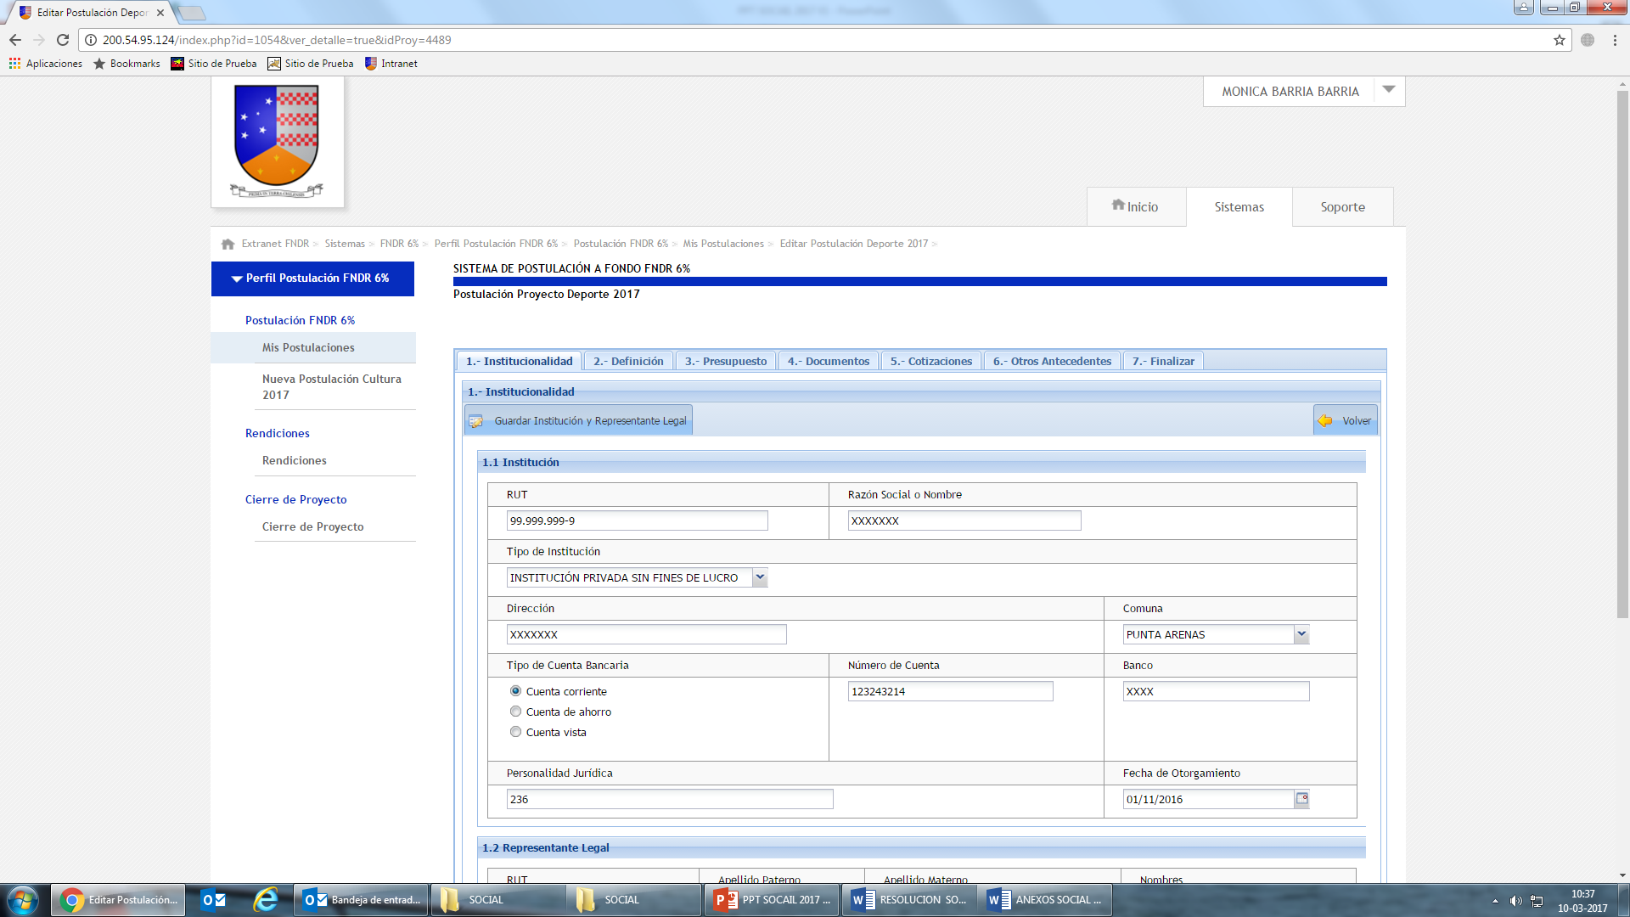

Slide 12
Algunas Restricciones de Financiamiento Art. Nº 12
Gastos asociados a la construcción, habilitación, reparación, mantenimiento y conservación de cualquier tipo de infraestructura fija.
Gastos considerados propios de la organización tales como: Combustibles, lubricantes, neumáticos; gastos de operación tales como consumos básicos, arriendo de inmuebles o similar, gas, electricidad, agua, telefonía fija o móvil, Internet, televisión por cable, materiales de escritorio, trámites notariales y/o bancarios, adquisición de propiedades y bienes inmuebles, vehículos; productos de consumo con fines comerciales, imprevistos, aseo, seguridad o vigilancia.
Recursos para participar en pasantías, seminarios, inscripciones, encuentros o similares, tanto en el país como en el extranjero, por no ser considerada una actividad de carácter Social.
Recursos en los siguientes ítems por ser considerados como gasto oneroso, es decir, como gasto que no es necesario o es excesivo tales como: Comidas, cócteles, coffee-brake, bebidas alcohólicas u otros, gastos de suvenir, regalos o similares.
Gastos de instalación de equipos.
Recursos para la adquisición de equipamiento que esté relacionado con una profesión u oficio, por ejemplo Fotógrafo – Cámara fotográfica, entendiendo que el profesional contratado debe proveer su propio equipamiento.
Recursos para adquisición de Notebook, computadores, tablet, impresoras, televisores, equipos de música, memorias, trípodes para cámaras fotográficas, cámaras de video, equipos de amplificación e iluminación, telones, proyectores, y sus respectivos insumos, bienes que son complementarios al desarrollo de la actividad, pero que su ausencia no impiden la realización de ésta.

Slide 13
Postulación
www.goremagallanes.cl/concursosfndr.php
Las consultas : concursosocial@goremagallanes.cl
Respuestas : concursosocial@goremagallanes.cl
Las Apelaciones sólo se podrán realizar a través del Sistema de Postulación en Línea, quienes tendrán 48 horas hábiles a partir de la notificación en su correo electrónico.
Las apelaciones Acogidas y NO Acogidas, serán publicadas en la página web del servicio.

Slide 14
Criterios de Evaluación
CRITERIOS | PONDERACION
ALCANCE DE LA INICIATIVA | 25%
COHERENCIA | 30%
IMPACTO DE LA INICIATIVA | 20%
NOMBRE DE LA INICIATIVA | 5%
CUMPLIMIENTO DE LOS REQUISITOS | 5%
INCLUSIÓN SOCIAL | 15%
TOTAL | 100%

Slide 15
Etapas y Plazos
ETAPAS | ACTIVIDAD | PLAZOS
DIFUSIÓN | GORE publica Prensa Escrita por tres días corridos. www.goremagallanes.cl | A PARTIR DE LA TOTAL TRAMITACIÓN DE LA RESOLUCIÓN
 | Consultas electrónicas | Hasta 2 días hábiles antes del cierre de las postulaciones, al correo electrónico: concursosocial@goremagallanes.cl
POSTULACIÓN | Entidad Ejecutora sube postulación | 10 días hábiles a contar de la publicación del Instructivo 2017 en la página web del Servicio de Gobierno Regional. El plazo de recepción de antecedentes se cerrará automáticamente en la fecha de cierre de postulación estipulada en el sistema. Hora de cierre 23:59 Hrs.
APERTURA | Proceso de Apertura de las Iniciativas. | Admisibilidad dependerá de la cantidad de iniciativas postuladas
ADMISIBILIDAD | Publicación Admisibilidad – No Admisibilidad | El día siguiente del término del proceso de apertura, las iniciativas que resulten admisibles y no admisibles, serán publicadas en la web del Servicio www.goremagallanes.cl

Slide 16
ETAPAS | ACTIVIDAD | PLAZOS
APELACIÓN | Proceso Apelación directamente sistema | 48 horas a contar de la notificación de la inadmisibilidad en su correo electrónico. Las apelaciones que resulten acogidas y no acogidas serán publicadas en la web del Servicio www.goremagallanes.cl
EVALUACIÓN | Proceso de Evaluación de las Iniciativas. | Por determinar, dependiendo de la cantidad de iniciativas admisibles a evaluar, contados desde el día siguiente a la fecha de cierre de la admisibilidad.
ASIGNACIÓN | Aprobación de las iniciativas por parte del CORE. | Por determinar, según normas de funcionamiento del Consejo Regional
 | Firma de Convenio por parte de la Institución | Por determinar, según normas de funcionamiento de la Unidad de Coordinación.
EJECUCIÓN | Período de ejecución de las iniciativas | Para Municipalidades y Otras Entidades Públicas, el plazo no podrá exceder al 31 de octubre de 2017. Para IPSFL al 15 de diciembre de 2017. Considerar fecha inicio de ejecución de la iniciativa posterior a 2 meses después del llamado a concurso.

Slide 17
www.goremagallanes.cl
Fondos Concursables 6% FNDR
POSTULACION SOCIAL 2017
FONDO SOCIAL (CAPACITACIÓN)
FONDO CULTURA (CERRADO)
FONDO DEPORTE (CERRADO)
Manual de postulación en línea 2017
Simulador de Gastos
Tutorial de postulación en Línea
Aviso a Instituciones Públicas

Slide 18
POSTULACIÓN
APERTURA DEL CONCURSO ………ABRIL 2017
(PUBLICADO web ………….)
CIERRE DEL CONCURSO ……….DE 2017
AVISO ORGANIZACIONES SOCIALES
CONSULTAS Y RESPUESTAS AL …
INSTRUCTIVO SOCIAL 2017
ANEXOS FNDR 2017
CHECK LIST MUN OEP 2017
CHECK LIST IPSFL 2017
PRESENTACION FONDO SOCIAL 2017

Slide 19
PARA MAYOR CONOCIMIENTO RESPECTO DE COMO INGRESAR SU INICIATIVA AL SISTEMA DE POSTULACIÓN EN LÍNEA, SIRVASE INGRESAR A :
http://www.goremagallanes.cl/sitioweb/FondosFNDR/fondosFNDR2017.php
TUTORIAL DE POSTULACIÓN EN LÍNEA

Slide 20
CONTACTOS:
Unidad de Fondos Concursables
2º piso Edificio Magallanes
Bories Nº 901
2-203700 anexos: 262/242/361/380/209/319

